Slide 1





РОЖДЕНИЕ БАБОЧКИ
Составитель: Л.В.Ветчинкина,
учитель начальных классов
МКОУ Лаптево-Логовская СОШ

Slide 2
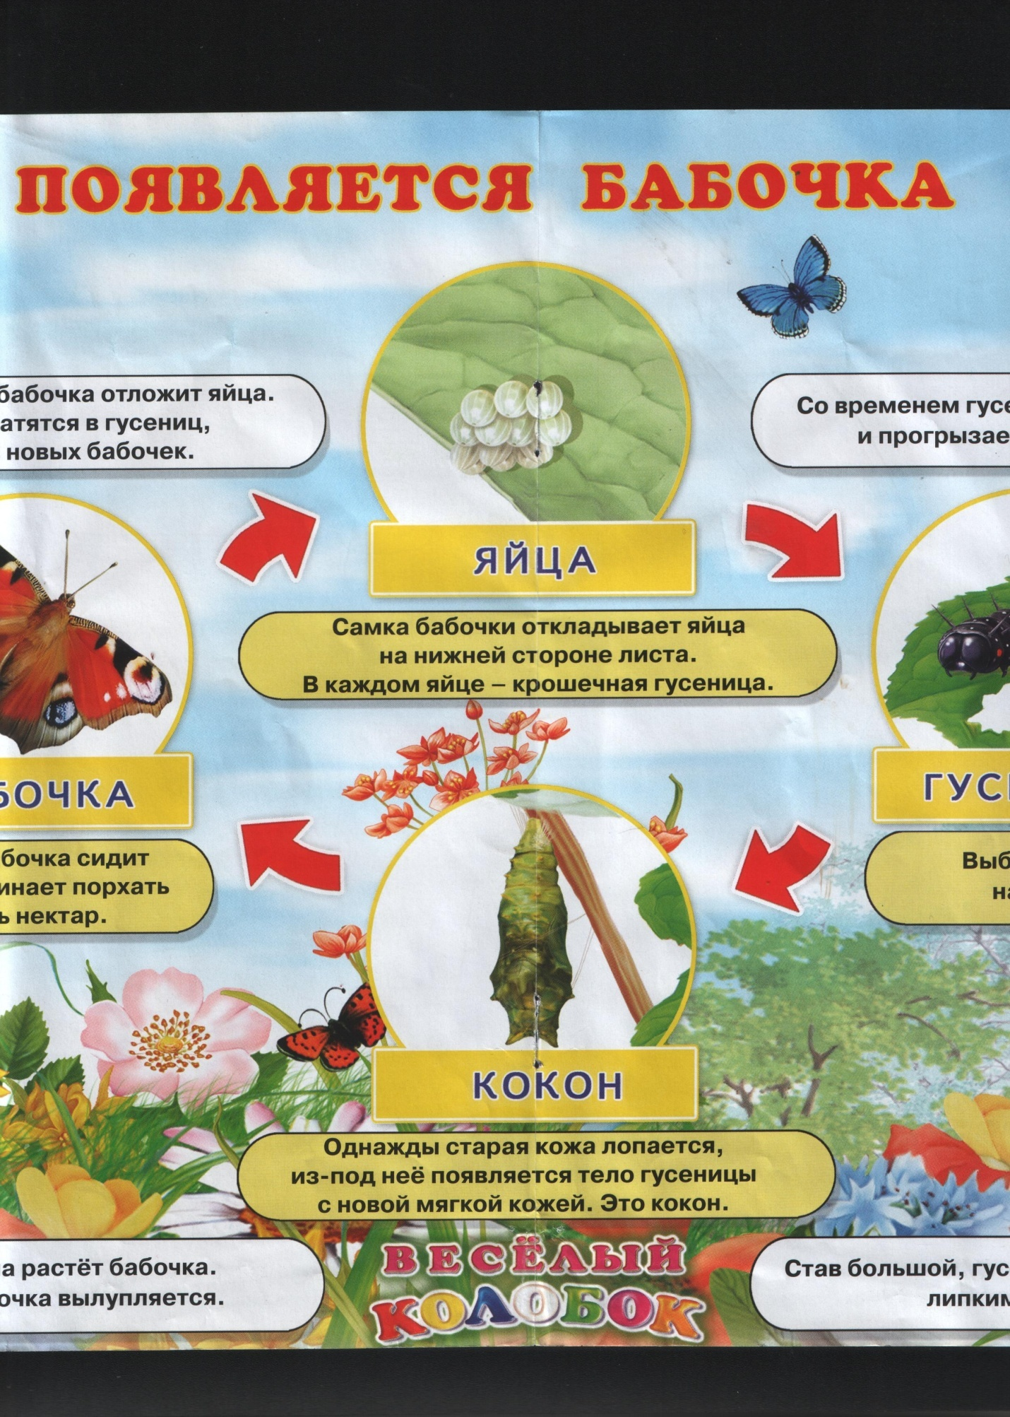
Самка бабочки откладывает яйца на нижней стороне листа. В каждом яйце – крошечная гусеница.

Slide 3

Со временем гусеница набирается сил и прогрызает оболочку яйца.

Slide 4
Выбравшись наружу, гусеница начинает поедать листья.

Slide 5
Став большой, гусеница опутывает себя липкими нитями.

Slide 6

Однажды старая кожа лопается, из-под неё появляется тело гусеницы с новой мягкой кожей.
Это кокон.

Slide 7
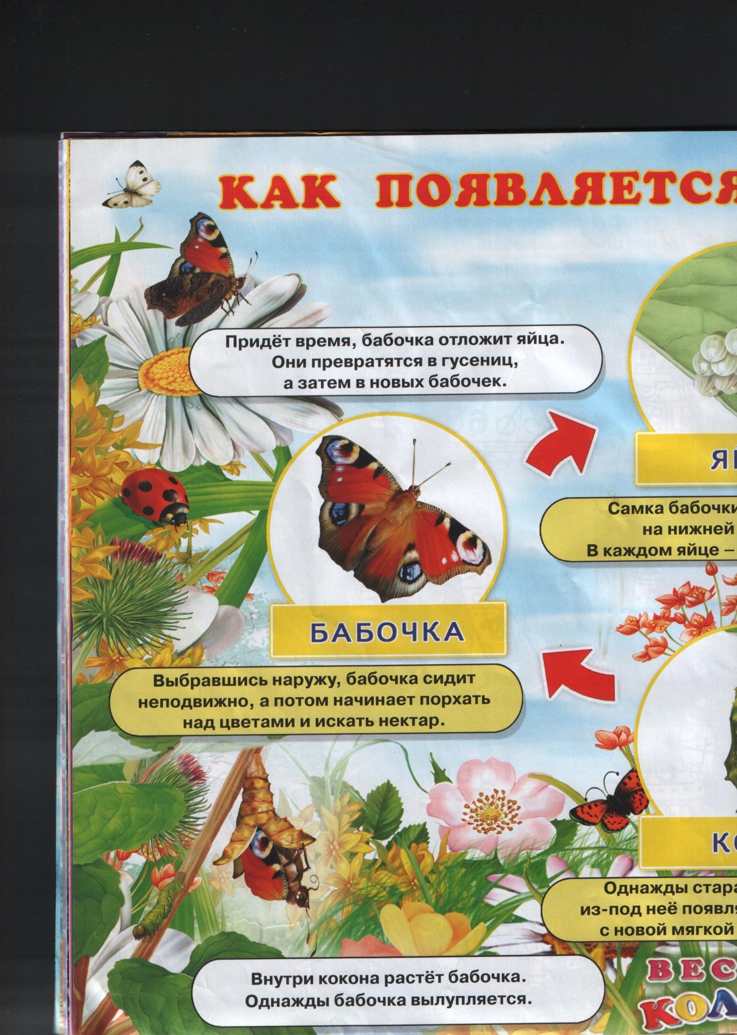
Внутри кокона растёт бабочка.
Однажды бабочка вылупляется.

Slide 8
Выбравшись наружу, бабочка сидит неподвижно, а потом начинает порхать над цветами и искать нектар.

Slide 9
Придёт время, бабочка отложит яйца. Они превратятся в гусениц, а затем в новых бабочек.

Slide 10
Используемая литература:
Детский журнал «Весёлый колобок»
№4 2011 г

